Slide 1
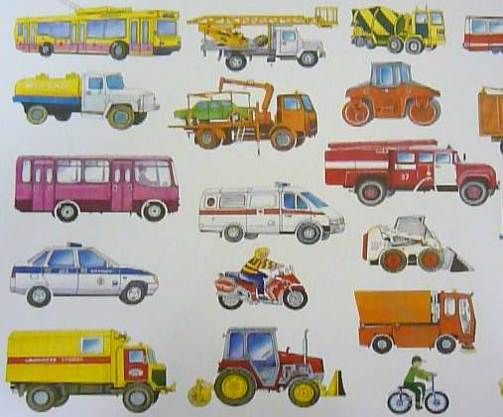
ПРОЕКТ
«Все виды транспорта важны – все виды транспорта нужны»
Средняя группа
Воспитатель:
Леонова Татьяна
Сталиновна

Slide 2
Цель:
Расширение представления детей о видах транспорта, как о средствах передвижения

Slide 3
Задачи:
Познакомить детей с разными видами транспорта
Расширять знания детей о профессии «водитель»: пилот, тракторист, машинист
Совершенствовать самостоятельную творческую деятельность.
Воспитывать умение выполнять правила дорожного движения; углублять знания детей об автотранспорте.

Slide 4
Что мы знаем о транспорте?
На транспорте ездят люди.
Транспорт — это машина.
В автобусе ездит много людей, а в машине — мало.
На машине можно ездить по городу, и далеко в деревню.
На самолете можно улететь в другую страну.
На корабле можно переплыть море.

Slide 5
Что еще хотим узнать?
Почему не падает подъемный кран?
Как копает экскаватор?
Зачем поезду рельсы?
Почему метро под землей?
На чем раньше ездили?
Почему не тонет корабль, он ведь железный?

Slide 6
Этап первый «Выбор темы»
История возникновения
Наземный
Грузовой
ТРАНСПОРТ
Воздушный
Специальный
Водный
Сказочный
Пассажирский

Slide 7
Организация среды
Наполнение центров материалами по соответствующей теме: художественной литературой, научно-художественной, научно-популярной литературой для совместного чтения и самостоятельного рассматривания.
Просмотр демонстрационного материала «Транспорт»
Картотека пальчиковой гимнастики и физминуток.

Slide 8
Этап второй
«Сбор информации»

Slide 9
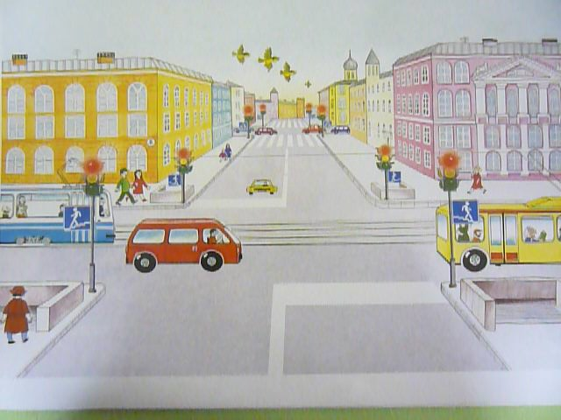
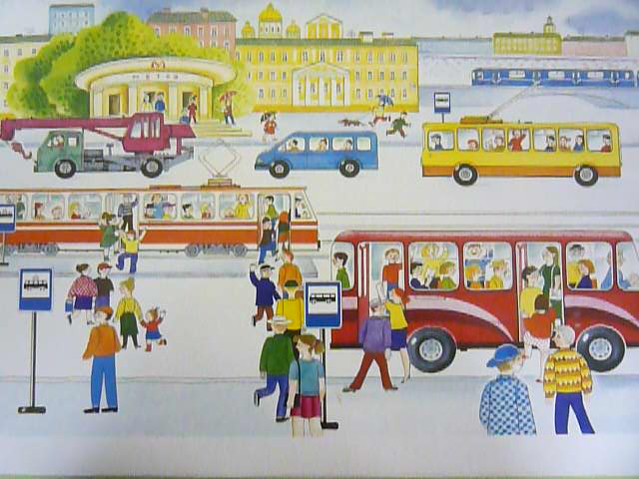

Slide 10

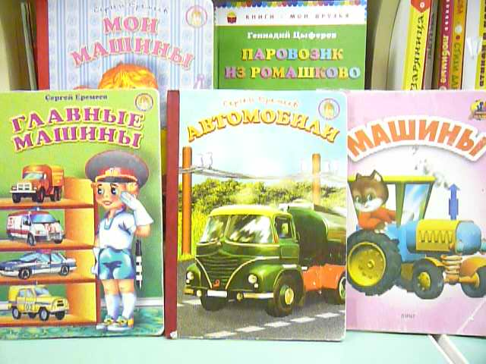
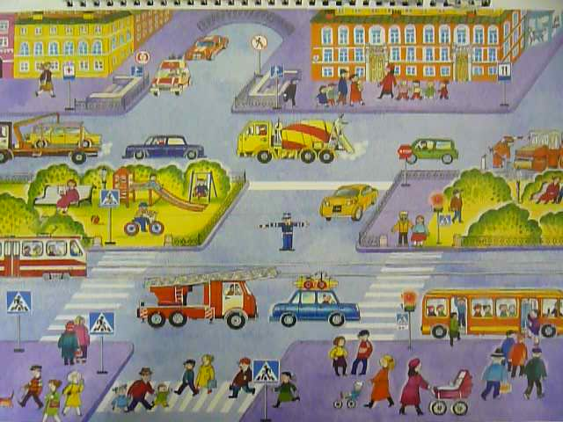
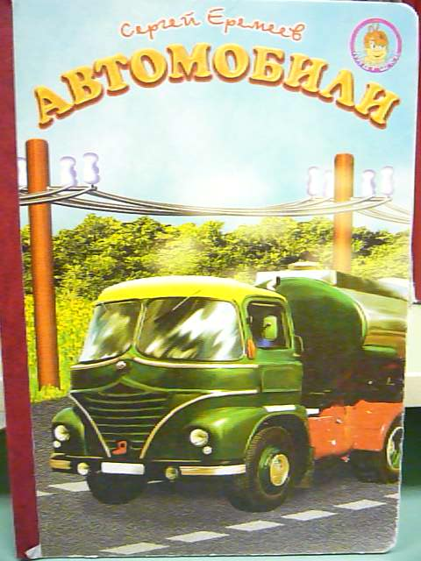
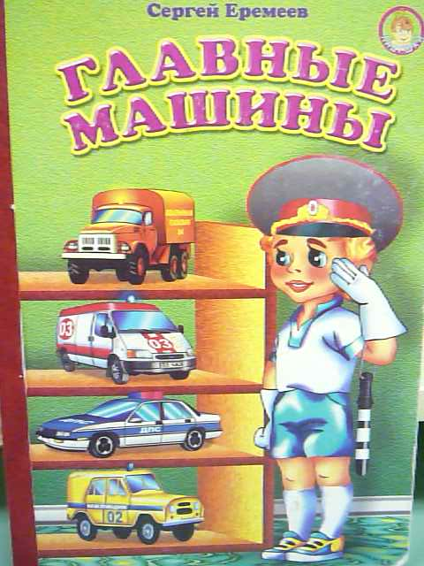

Slide 11
Этап третий
«Выбор проектов»
Книги о транспорте и демонстрационный материал
Выставка детских работ
Выставка моделей транспорта

Slide 12
Этап четвертый «Реализация проекта»
Деятельность в центрах активности

Slide 13
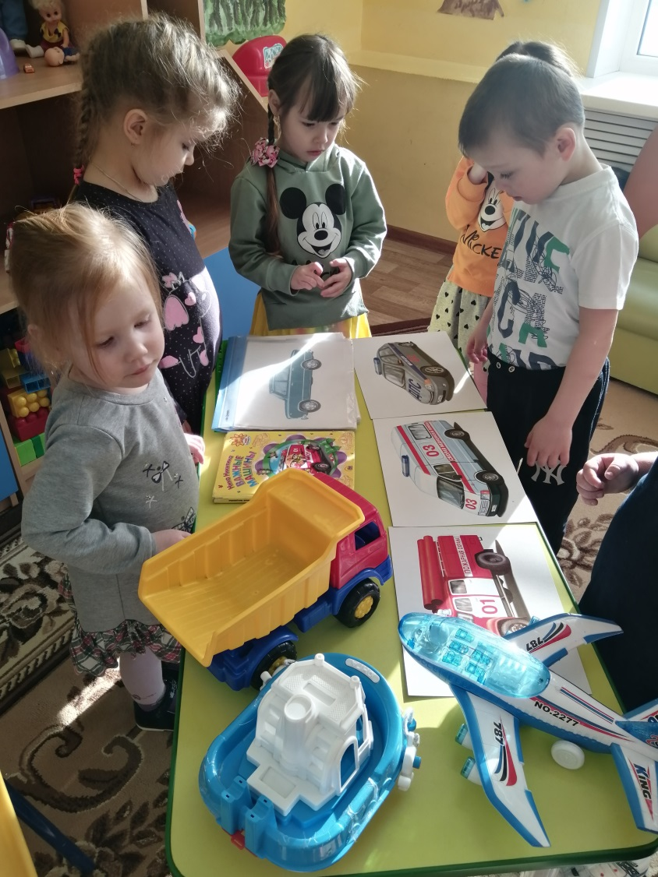
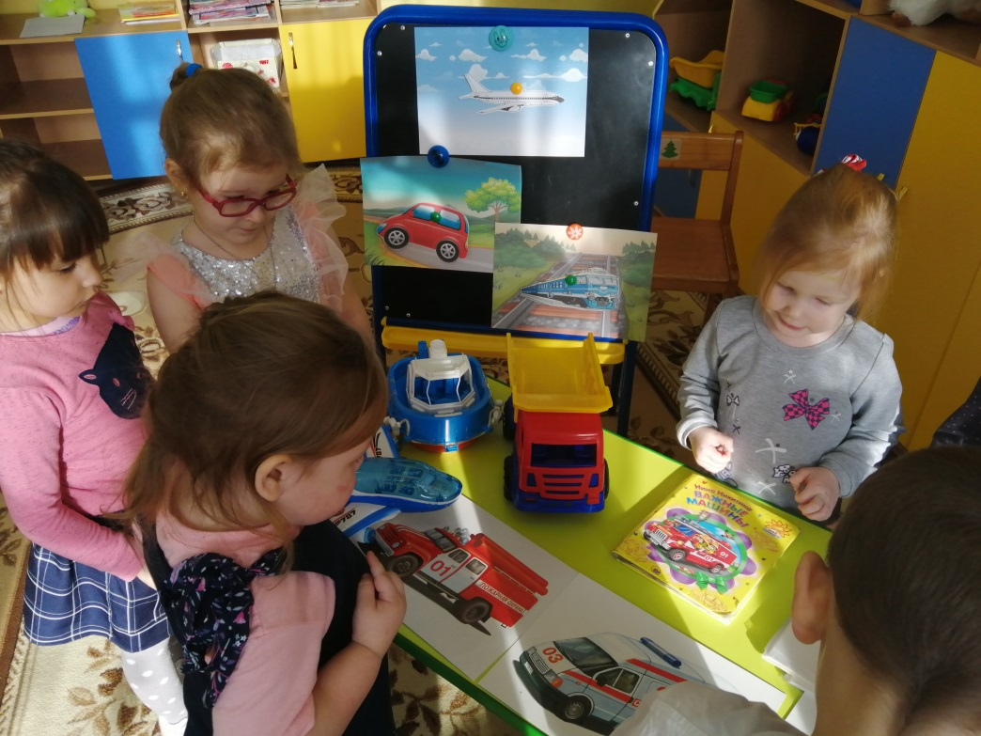
Беседа «Разные виды транспорта»

Slide 14
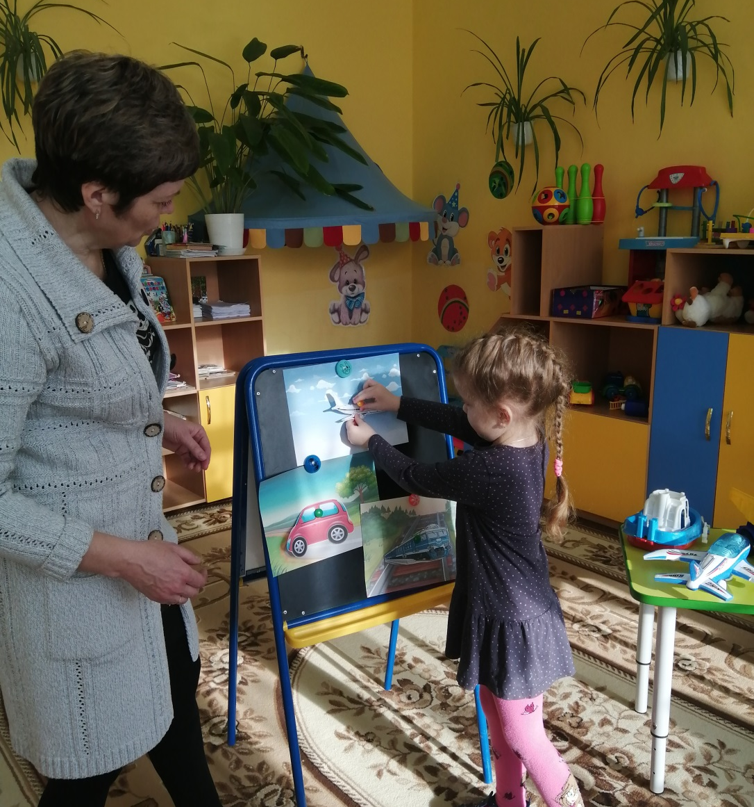
Дидактическая игра
«Что перепутано»

Slide 15
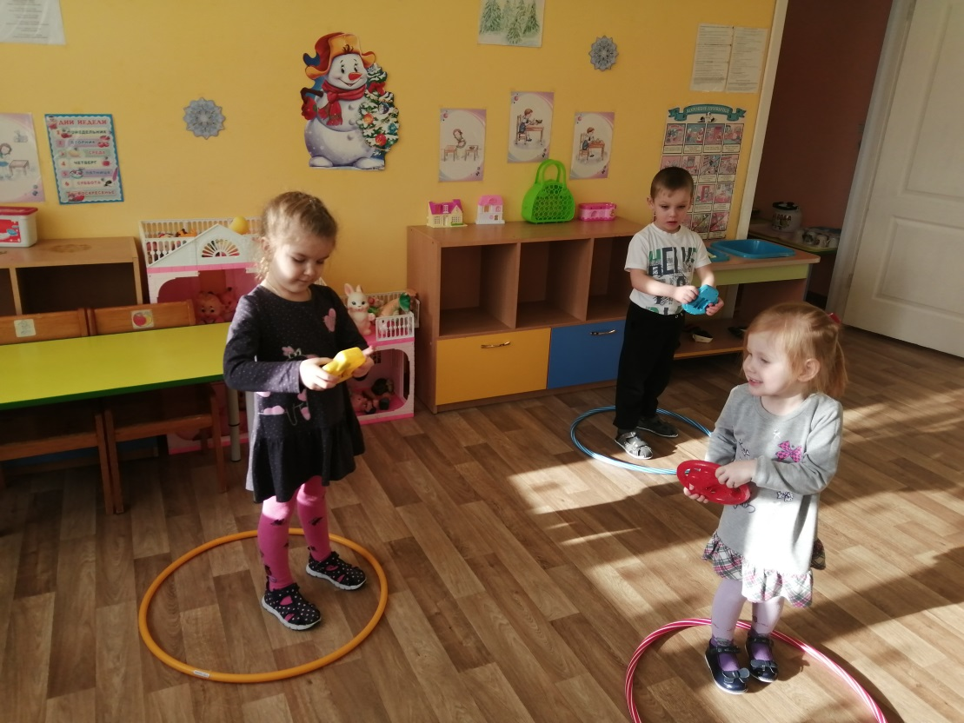
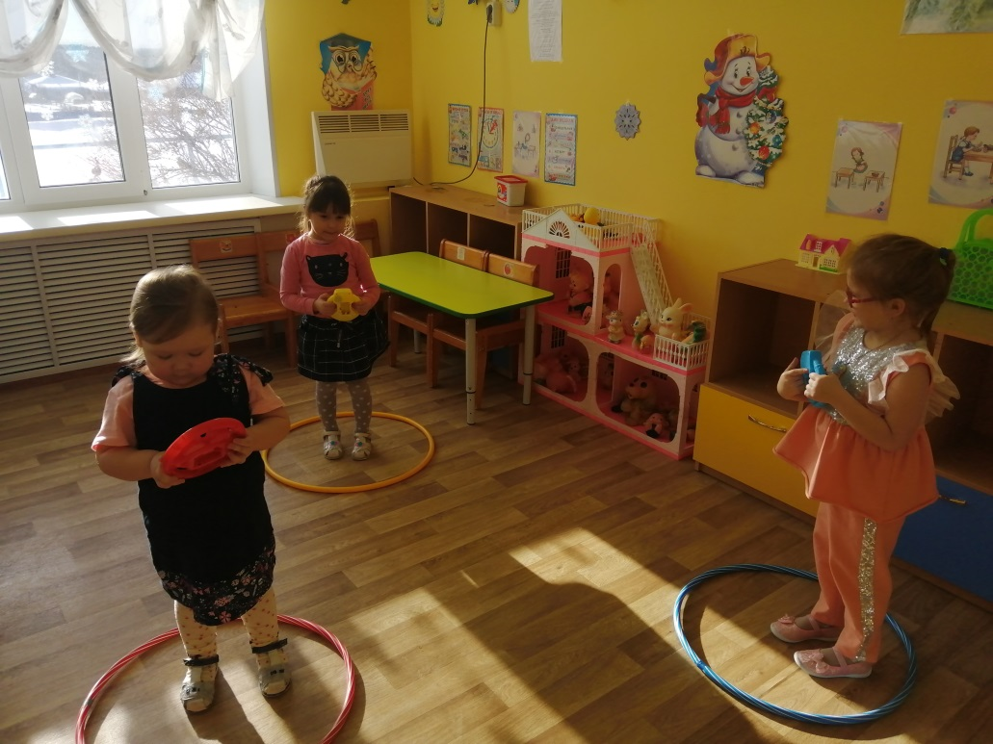
Подвижная игра
«Цветные автомобили»

Slide 16
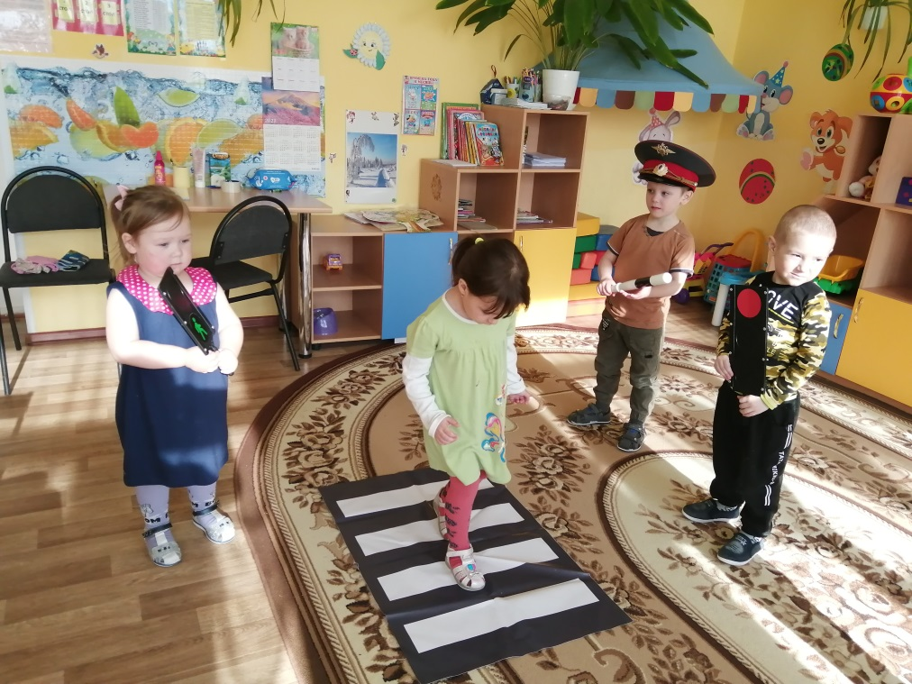
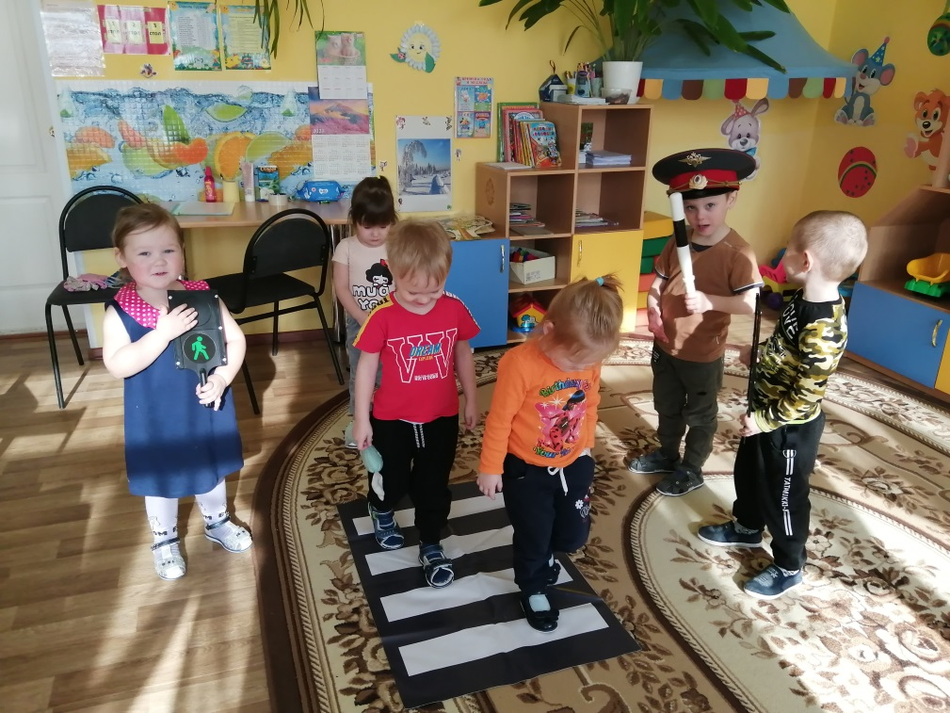
Подвижная игра
«Как ребята дорогу переходили»

Slide 17
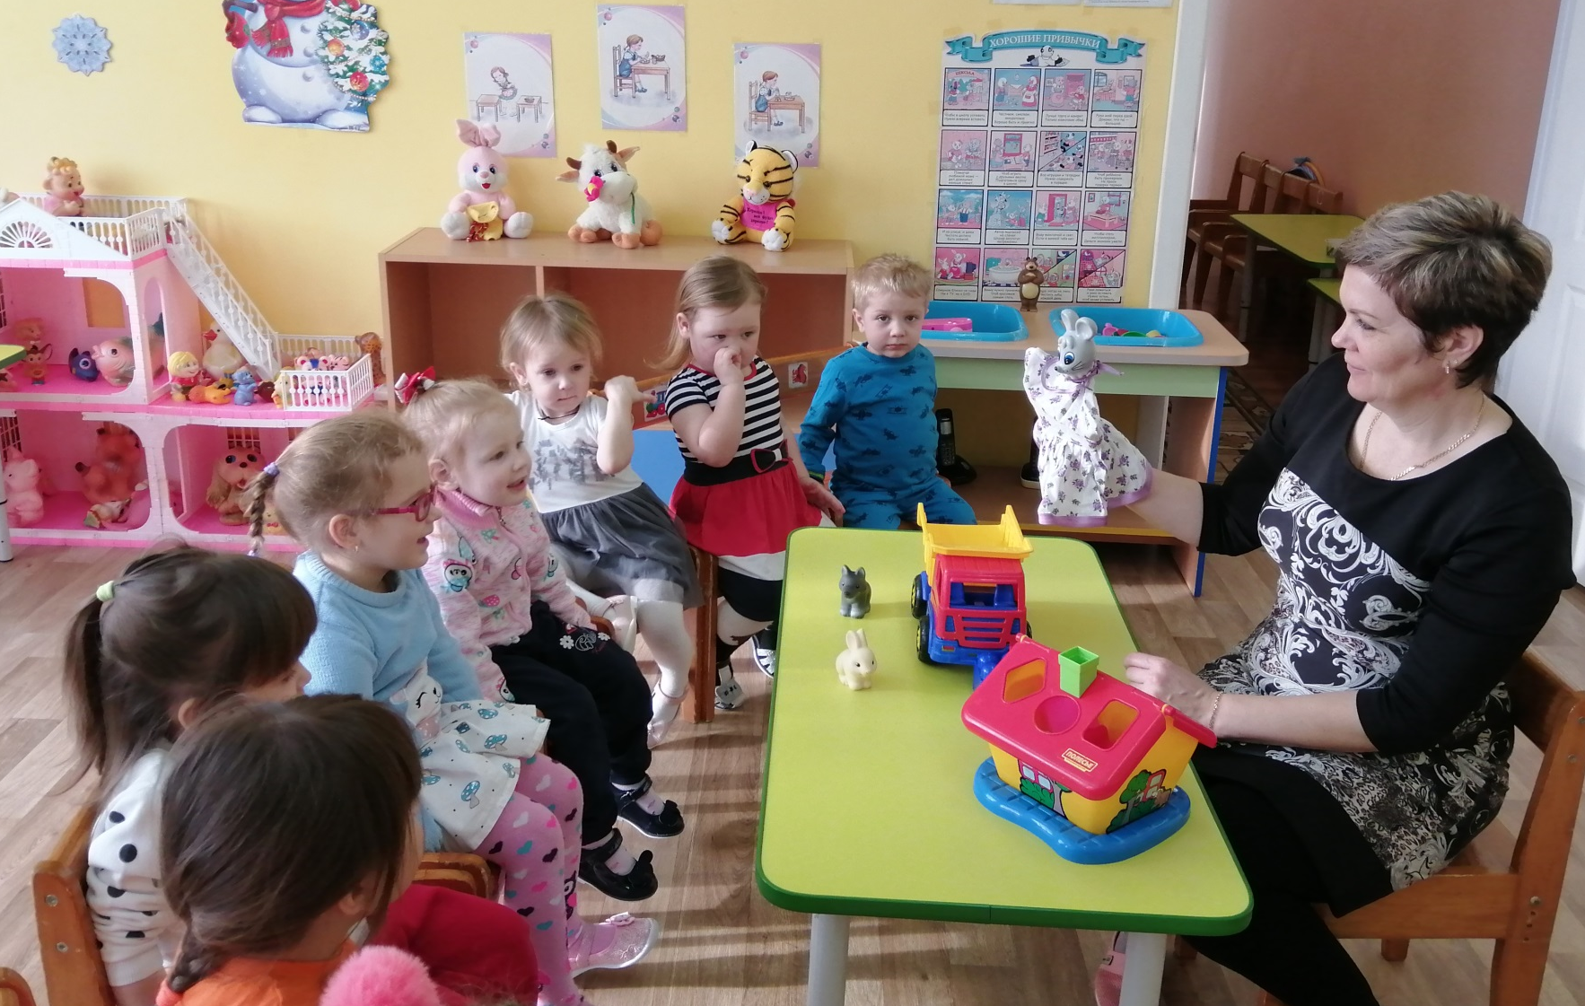
Инсценировка сказки
«Приключения на машине»

Slide 18
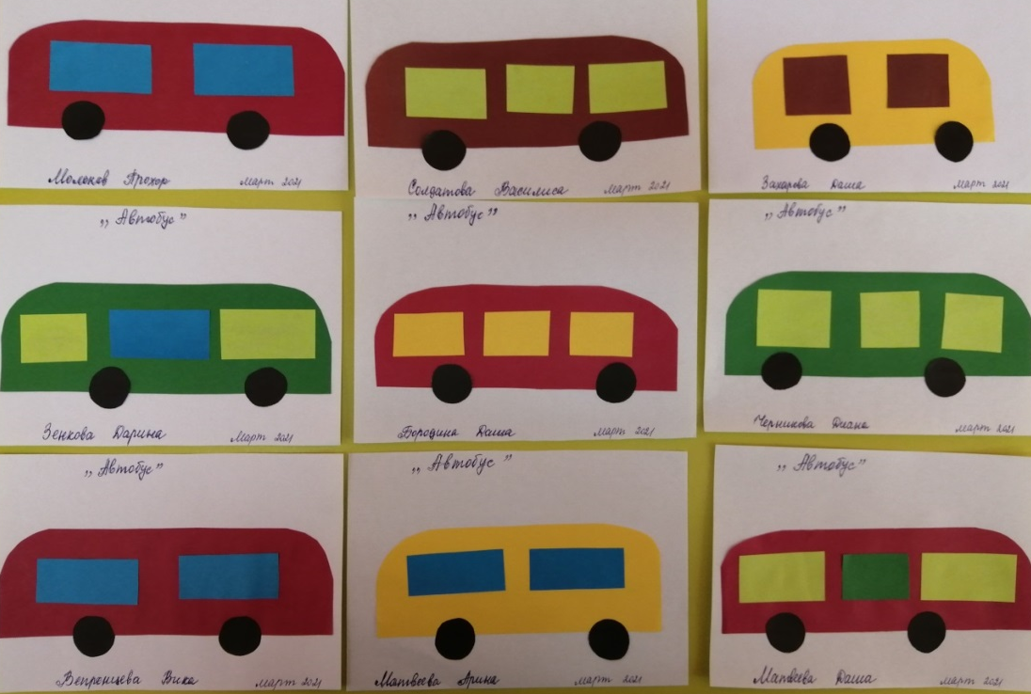
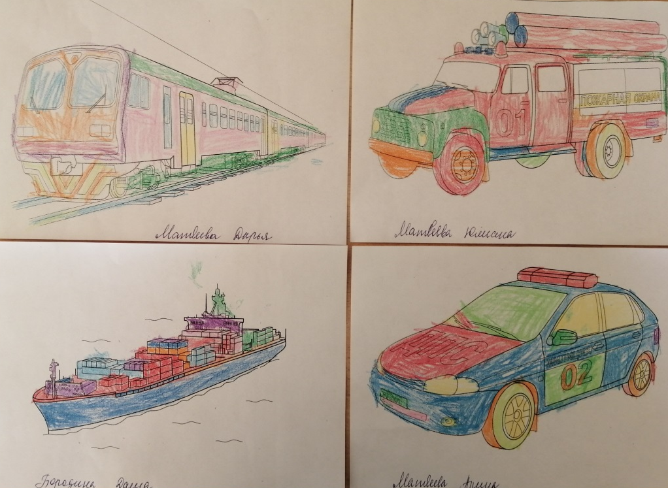
Выставки детских работ

Slide 19
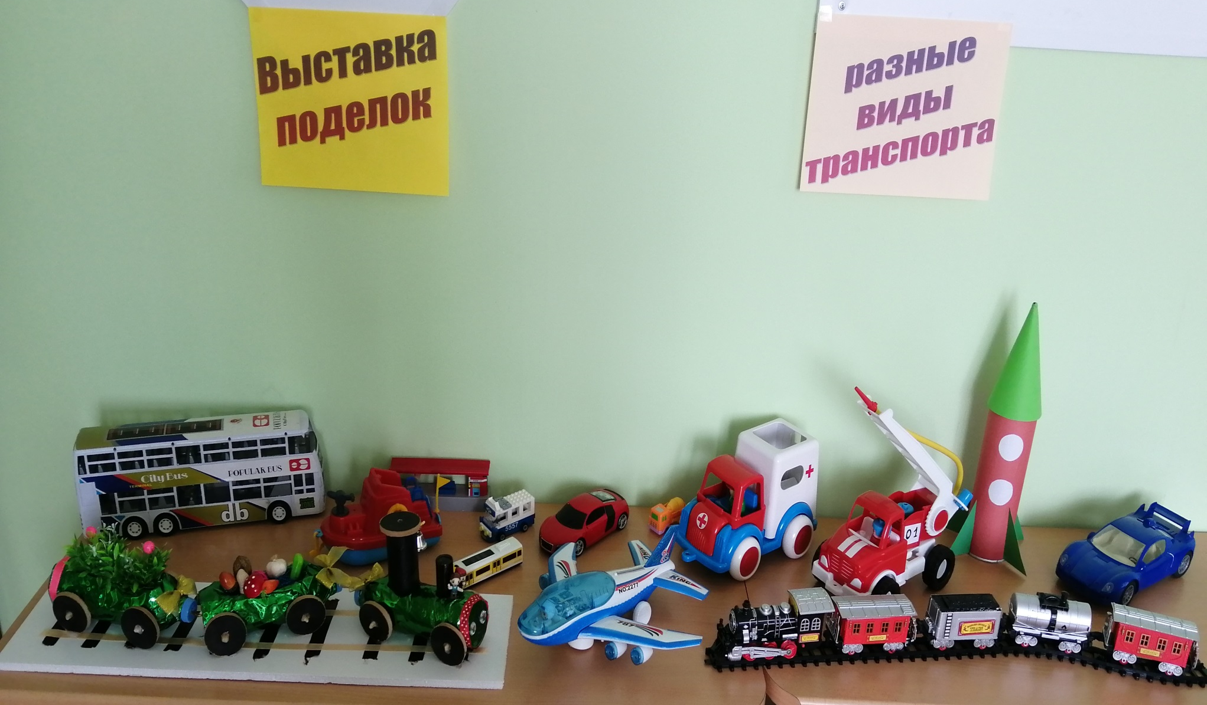
Выставка
«Разные виды транспорта»

Slide 20
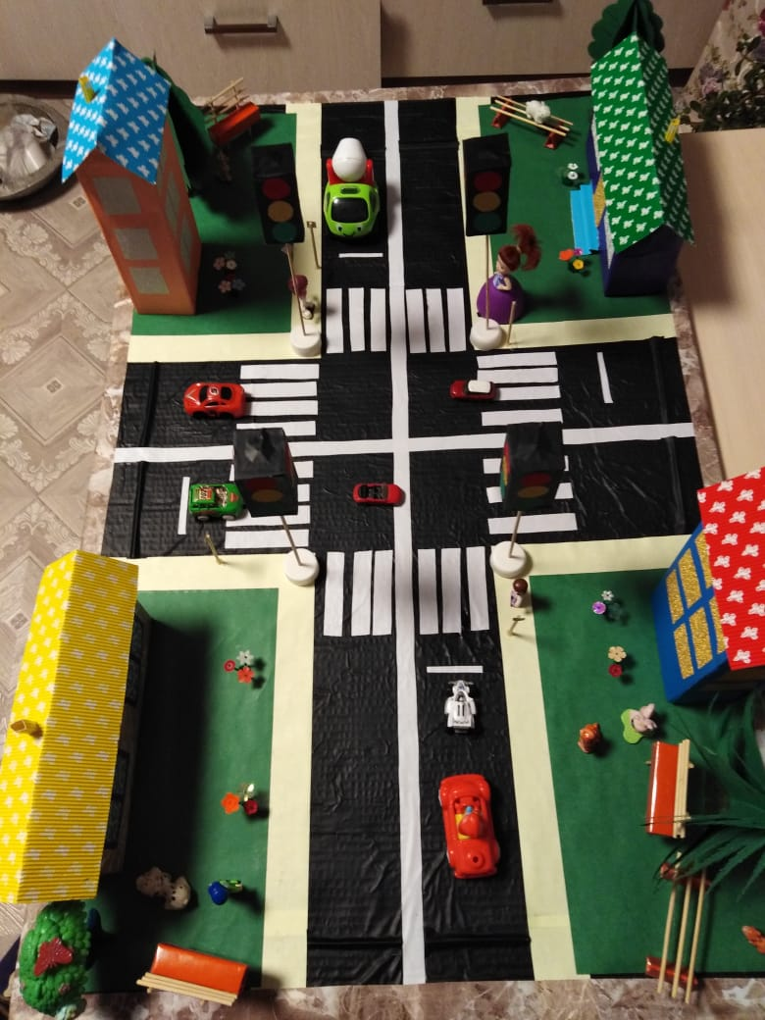
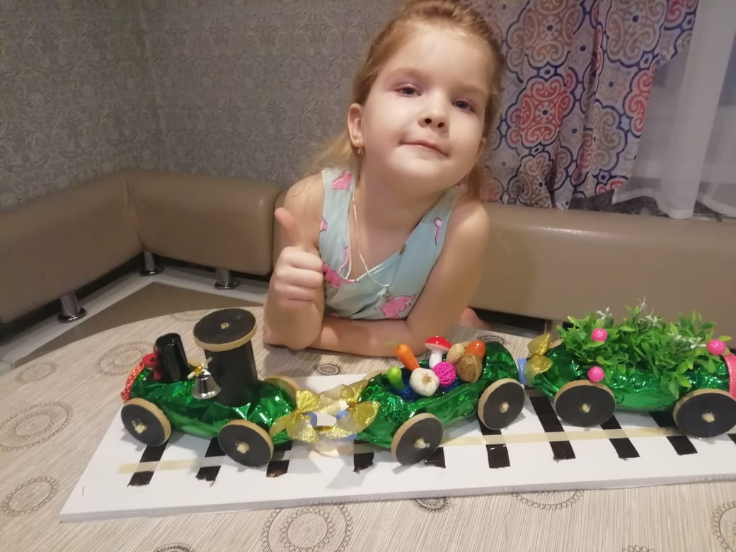
Участие родителей в проекте

Slide 21
Анализ проделанной работы
Дети узнали много нового и интересного о истории происхождении транспорта, о его разнообразии и назначении, о профессиях шофера, машиниста, пилота, капитана .
Дети имеют представления о правилах дорожного движения.
Умеют собирать информацию, а полученные знания – использовать в игровой деятельности.
Дети стали более внимательными и наблюдательными, обрели опыт работы в малых подгруппах и научились выполнять индивидуальные поручения.
При планировании познавательной деятельности и реализации проектов учитывались детская инициатива, личный опыт, следовательно все дети в группе были заинтересованы темой проекта.
Дети и родители получили взаимное удовольствие от совместной деятельности над проектом.
В ходе работы над проектом создалась благоприятная атмосфера сотрудничества с семьями.

